Slide 1
TEMA: RELACIÓN DEL CRÉDITO CON EL CRECIMIENTO Y RENTABILIDAD EMPRESARIAL EN LAS COOPERATIVAS DE AHORRO Y CRÉDITO DEL SEGMENTO 1 y 2 DE LA CIUDAD DE MACAS PERÍODO 2018 – 2020.
AUTORA: ORTIZ CONTENTO DIGNA RICARDA
SANGOLQUÍ
2021

Slide 2
INTRODUCCIÓN
Crédito
CRECIMIENTO
RENTABILIDAD
Cooperativas de Ahorro y Crédito
INFORMACIÓN FINANCIERA DE CRÉDITOS, INGRESOS, ACTIVOS Y RENTABILIDAD DE BOLETINES MESUALES Y ANUALES DE LAS SEPS.

Slide 3
OBJETIVOS
GENERAL
ESPECÍFICOS
Desarrollar el marco teórico y empírico.
Diagnosticar la situación financiera.
Identificar las correlaciones existentes.
Evaluar la incidencia del crédito en los activos, ingresos y rentabilidad de las Cooperativas de Ahorro y Crédito del segmento 1 y 2 de la ciudad de Macas, período 2018-2020.
Establecer un modelo estadístico financiero.

Slide 4
HIPÓTESIS
RELACIÓN
ENTRE
Créditos
ACTIVOS
INGRESOS
RENTABILIAD GENERADA

Slide 5
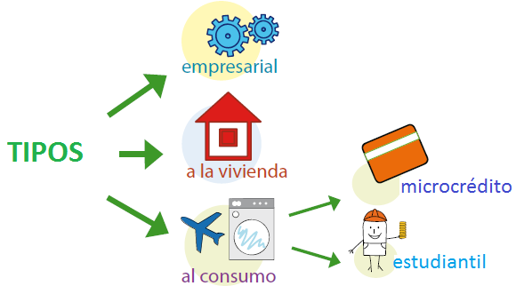
VARIABLES
Independientes
Crédito
Dependientes
Activos
Ingresos
Rentabilidad

Slide 6
MARCO TEÓRICO - REFERENCIAL
Crédito – antecedentes
Crédito
Rentabilidad
Clemente (2010)- ferias.
Roux (1987)-primero bancos
Chacón (2020) -dinero en metálico.
Huerta de Soto (2008)- templos.
Crecimiento
León y Alvarado (2014)- Teoría general- provisionamiento.
Daza Izquierdo (2016) – Teoría de persistencia de la rentabilidad – rentabilidades anormales
Daza Izquierdo (2016) – Ley el efecto proporcional-crecimiento aleatorio.
León y Alvarado (2014)

Slide 7
Marco teórico – conceptual
Instituciones financieras
(Parkin & Loría Díaz, 2010)
Sistema financiero Internacional
(Kozikowski Zarska, 2013)
Sistema financiero Nacional
(LOEPS, 2011)
Economía Popular y Solidario:
Forma de organización que se realiza pensando en el bien común con el desarrollo de procesos en beneficio de sus integrantes y la comunidad.
Cooperativas de ahorro y crédito
Funcionan bajo la LOEPS.
La segmentación 2015
Funciones (SEPS 2019)

Slide 8
CRÉDITO
Concepto: (Murray 2008).
Importancia: (León y Alvarado 2014)
Comercial ordinario
Consumo prioritario
Educativo
Inmobiliario
Productivo
Vivienda
Microcrédito
Consumo ordinario
Comercial prioritario
Junta de Política y Regulación Monetaria y Financiera

Slide 9
CRECIMIENTO EMPRESARIAL
Proceso intangible
(Cardona y Cano 2005)
Mayor potencial
(González, Ochoa, Jacobo y Chairez 2012)
Factores internos y externos
(Dorta, Blasquez y Verona 2016)
Formas de medición
(Aguilera, Castro y Puerto Becerra 2012)
Activos
Ingresos
(Alcarria, 2012).
(Ross, Westerfield, & Jaffe, 2012)

Slide 10
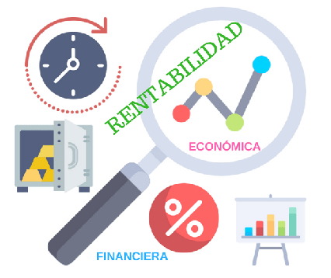
RENTABILIDAD:
Es uno de los objetivos para saber cual es el rendimiento alcanzado de acuerdo con las inversiones realizadas y según las actividades ejecutadas.
Rentabilidad Económica
Rentabilidad Financiera
Sirve para juzgar la eficiencia de la gestión empresarial.
(De La Hoz Suárez, Ferrer, & De La Hoz Suárez, 2008)
Se mide a través del dinero que invierten los accionistas, (Block, Hirt, & Denielsen, 2013)

Slide 11
INDICADORES DE RENTABILIDAD
Índice | Nombre | Fórmula | Fuente
ROI | Rentabilidad sobre la Inversión | $$ROI=\frac{Utilidad Neta}{Inversión}$$ | (Chacón, 2007)
ROA | Rendimiento sobre los activos | $$ROA=\frac{Utilidad Neta}{Activo total}$$ | (Ross, Westerfield, & Jaffe, 2012)
ROE | Rendimiento sobre el patrimonio | $$ROE=\frac{Utilidad Neta}{Patrimonio total }$$ | (Ross, Westerfield, & Jaffe, 2012)

Slide 12
METODOLOGÍA
ENFOQUE
Cualitativo y cuantitativo
Correlacional, exploratoria y descriptiva
RECOLECCIÓN DE INFORMACIÓN
TIPO DE INVESTIGACIÓN
Libros, revistas, investigaciones de fuentes confiables y paginas oficiales de cada entidad y las SEPS.
ANALISÍS DE DATOS
Paquete estadístico SPSS versión 23 -correlación de Pearson.
POBLACIÓN
11 Cooperativas de Ahorro y Crédito
Análisis de componentes principales ACP

Slide 13
DIAGNOSTICO FINANCIERO DE LAS COOPERTIVAS DE AHORRO Y CRÉDITO
29 DE OCTUBRE
Quito
1967
CACPE PASTAZA
Pastaza
1986
CREA
Azuay
1964
ERCO
Cuenca
1964
JARDIN AZUAYO
Azuay
1996
JEP
Cuenca
1971
LA MERCED
Cuenca
1964
POLICIA NACIONAL
Pichincha
1973
SAN FRANCISCO
Tungurahua
1963
CACPE GUALAQUIZA
Gualaquiza
1990
COOPAC AUSTRO
Cuenca
1982

Slide 14
CRÉDITO BRUTO

Slide 15
TIPOS DE CREDITO

Slide 16
VARIACIÓN RELATIVA DEL CRÉDITO

Slide 17
INGRESOS

Slide 18
VARIACIÓN RELATIVA DE INGRESOS

Slide 19
ACTIVOS

Slide 20
VARIACIÓN RELATIVA ACTIVOS

Slide 21
RENTABILIDAD: ROI – ROA – ROE

Slide 22
CORRELACIÓN DE PEARSON
RESULTADOS
ANALISIS DE COMPONENTES PRINCIPALES
CRÉDITO - RENTABILIDAD
CRÉDITO - ACTIVOS E INGRESOS
ACP
Relación directa y moderadamente fuerte
Relación directa y moderadamente fuerte
Existe relación entre
Microcrédito
ROA y ROE
Consumo ordinario
Consumo prioritario
Microcrédito
Crédito bruto
Crédito Neto
Ingresos
Activos
ROE
Relación directa y fuerte
Relación directa y fuerte
Consumo prioritario
Inmobiliario
Microcrédito
Crédito bruto y neto
C. Productivo
ROI, ROA y ROE
Relación directa y moderadamente fuerte
Crédito Bruto y Neto
Relación perfecta
ROE
Crédito productivo
Componentes del modelo financiero que tiene relación estadística.

Slide 23
CONCLUSIONES
El sistema financiero ecuatoriano es de vital importancia para el desarrollo de la economía nacional, ya que, es el centro de captación y colocación de recursos provenientes de fuentes personales, empresariales y de organismos nacionales o extranjeros que, dinamizan los flujos de efectivo en el mercado y generan liquidez en la economía.
Las cooperativas de ahorro y crédito en el Ecuador se encuentran clasificadas de acuerdo con el monto de sus activos y, se estructuran bajo segmentos.
En la ciudad de Macas se determinan 11 cooperativas de ahorro y crédito que pertenecen al segmento 1 y 2, por ende, son entidades con presencia y referente nacional de gran importancia y cobertura.
Los resultados obtenidos permiten afirmar la existencia de una relación directa moderada y fuerte e inclusive perfecta entre algunos tipos de crédito y los indicadores de rentabilidad, asimismo, se develan correlaciones con los ingresos y con los activos.
Mediante el uso de herramientas estadísticas como el análisis factorial se llega a establecer que existe un modelo estadístico con componentes financieros de crédito y el ROE específicamente para las COACs investigadas.

Slide 24
MUCHAS GRACIAS!!!

